Slide 1
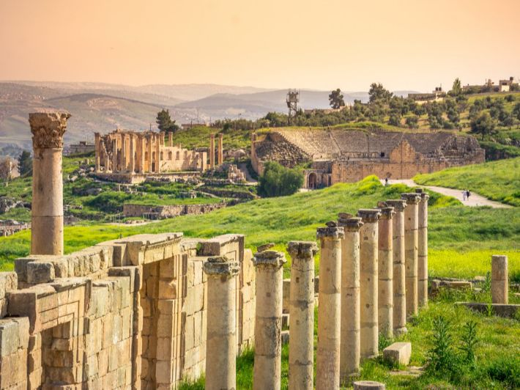

Slide 3
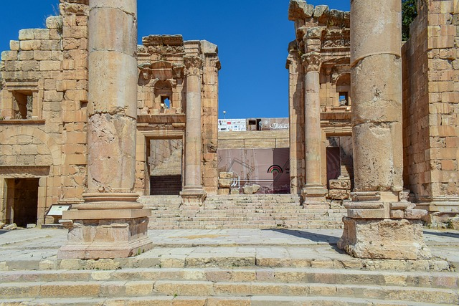
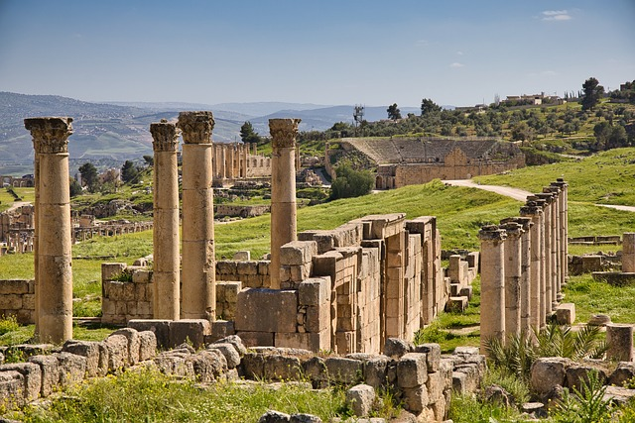
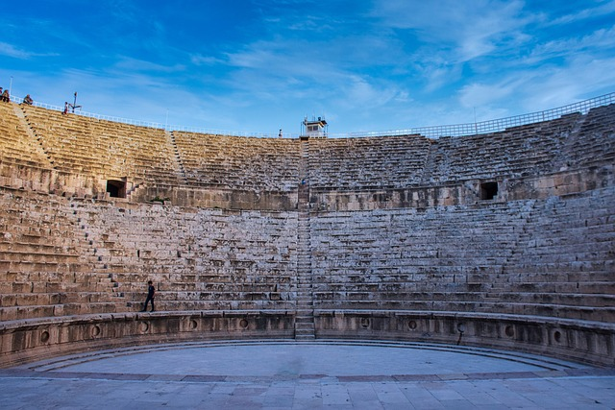

Slide 4
تاريخ جرش
خضعت جراسة الى حكم الرومان و اسسوا فيها اتحاد المدن العشر و الذي عرف باسم "الديكابوليس", ولقد تحولت المدينة إلى مركز تجاري وثقافي مزدهر، بسبب موقعها على ملتقى طرق القوافل، لتصبح فيما بعد أهم مدن الاتحاد في عهد الإمبراطور هادريان، وقد أدخل الرومان إليها الديانة المسيحية عام 350 ميلادياً لتزدهر فيها حركة بناء وتشييد الكنائس والأديرة المسيحية، وفي عام 635 م دخلتها جيوش الفتح الإسلامي بقيادة شرحبيل بن حسنة في عهد الخليفة الثاني لتستعيد المدينة ازدهارها في العصر الأموي، وفي عام 747م دمر الزلازل أجزاء كبيرة من المدينة.

Slide 5
موقع جرش
تقع محافظة جرش ضمن إقليم شمال الأردن في القسم الغربي منه ، فأقصى مسافة بين أقصى نقطة شمالا وأقصى نقطة جنوبا نحو 28 كلم، وبين أقصى نقطة غربا وأقصى نقطه شرقا نحو(31) كلم وبخطيين مستقيمين متعامدين و تبعد عن العاصمة عمان حوالي 48 كيلو متر , و يمكن الوصول اليها عبر المدخل الجنوبي او الشرقي لمدينة عمان, او من عجلون غربا , او من اربد شمالا. و يوجد في وسط مدينة جرش وادٍ اخضر تجري المياه فيه يسمى نهر الذهب .
تضم محافظة جرش (لواء قصبة جرش) و قضائيين (قضاء برما و قضاء مصطبة)و خمس بلديات.

Slide 6
يعتمدُ اقتصاد مدينة جرش بشكل أساسيّ على قطاعَين رئيسيَّين، وهما: قطاع السياحة، وقطاع الزراعة؛ حيث تضمُّ جرش العديد من المَعالِم، والمواقع الأثريّة التي تستقطبُ الزوّار، والسيّاح، كما أنّ فيها مساحات شاسعة من الأراضي الزراعيّة الخصبة، وتُزرَع فيها أنواع مختلفة من المحاصيل الزراعيّة، أهمّها: شجرة الزيتون التي تُستخدَم ثمارها في إنتاج أفضل أنواع زيت الزيتون في المملكة , كما انها تقوم بفعاليات لاستقطاب السياح و المواطنين مثل مهرجان جرش
الاهمية الاقتصادية

Slide 7
